Slide 1

Сроки в гражданском праве
Практическое занятие № 1

Slide 2
Виды сроков по назначению:
Сроки возникновения гражданских правоотношений
Сроки осуществления гражданских прав:
Сроки существования гражданских прав
Пресекательные (преклюзивные) сроки
Гарантийные сроки
Сроки исполнения обязанностей
Сроки защиты гражданских прав:
Претензионные сроки
Сроки исковой давности

Slide 3
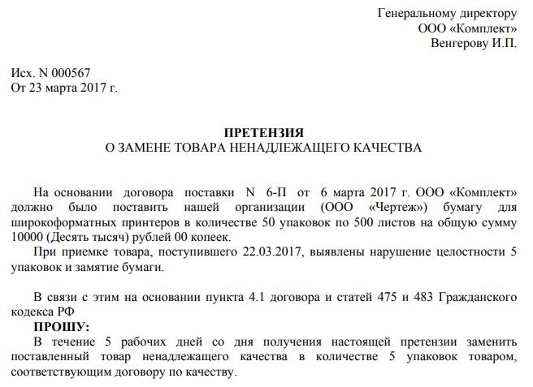

Slide 4
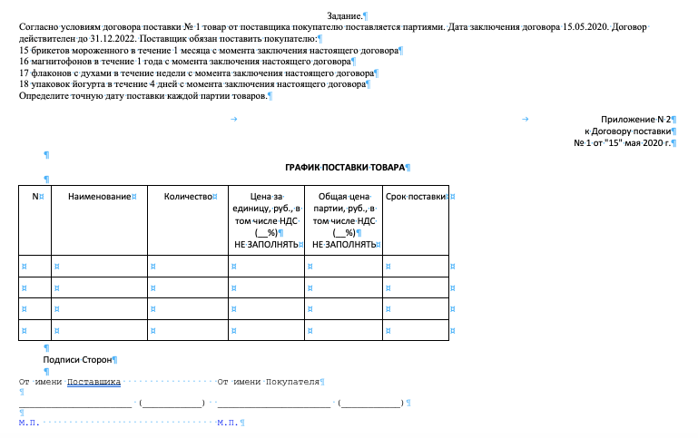

Slide 5
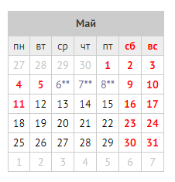
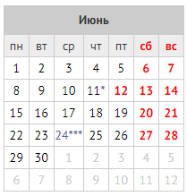
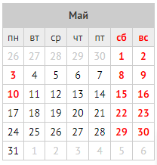
График поставки товаров
№ | Срок поставки
1
2
3
4
2020
2020
2021

Slide 6
Федеральный закон от 03.06.2011 № 107-ФЗ (ред. от 22.12.2020) «Об исчислении времени»
Статья 2
календарная дата - порядковый номер календарного дня, порядковый номер или наименование календарного месяца и порядковый номер календарного года;
календарная неделя - период времени с понедельника по воскресенье продолжительностью семь календарных дней;
календарный год - период времени с 1 января по 31 декабря продолжительностью триста шестьдесят пять либо триста шестьдесят шесть (високосный год) календарных дней. Календарный год имеет порядковый номер в соответствии с григорианским календарем;
календарный месяц - период времени продолжительностью от двадцати восьми до тридцати одного календарного дня. Календарный месяц имеет наименование и порядковый номер в календарном году;
календарный день - период времени продолжительностью двадцать четыре часа. Календарный день имеет порядковый номер в календарном месяце
Исчисление календарной даты осуществляется с 00 часов 00 минут 00 секунд 1 января 1 года.
Статья 4. Время календарного дня исчисляется часами, минутами и секундами. За начало календарного дня принимается момент времени, соответствующий 00 часам 00 минутам 00 секундам. За окончание календарного дня принимается момент времени, соответствующий 24 часам 00 минутам 00 секундам.

Slide 7
Прочитайте извлечение из положения Банка России от 27 февраля 2017г. № 579-П (ред. от 28.02.2019) «О Плане счетов бухгалтерского учета для кредитных организаций и порядке его применения»:
«1.3. Кредитная организация самостоятельно определяет продолжительность операционного дня, представляющего собой операционно-учетный цикл за соответствующую календарную дату, в течение которого все совершенные операции оформляются и отражаются в бухгалтерском учете по балансовым и внебалансовым счетам с составлением ежедневного баланса.
Операционный день включает в себя операционное время, в течение которого совершаются банковские операции и другие сделки, а также период документооборота и обработки учетной информации, обеспечивающий оформление и отражение в бухгалтерском учете операций, совершенных в течение операционного времени, календарной датой соответствующего операционного дня, и составление ежедневного баланса в сроки, установленные пунктом 2.2 настоящей части.
Продолжительность операционного времени (время начала и окончания) для соответствующихопераций (служб или внутренних структурных подразделений, их совершающих) определяется кредитными организациями самостоятельно исходя из режима работы служб или внутренних структурных подразделений и конкретных условий проведения операций.

Slide 8
Если режим работы служб или внутренних структурных подразделений, совершающих соответствующие операции, не совпадает с режимом работы бухгалтерской службы, продолжительность операционного времени для таких операций устанавливается в рамках периода, предусмотренного режимом работы соответствующих служб или внутренних структурных подразделений в целях обеспечения завершения бухгалтерской службой операционного дня.
Операции, совершенные такими службами или внутренними структурными подразделениями в соответствии с их установленным режимом работы, после окончания операционного времени оформляются первичными учетными документами на календарную дату фактического совершения операции и отражаются в регистрах бухгалтерского учета в следующем операционном дне.
Операции, совершенные в выходные дни, под которыми понимаются установленные федеральными законами выходные и нерабочие праздничные дни, оформляются первичными учетными документами на календарную дату фактического совершения операции и могут быть отражены в бухгалтерском учете одним из следующих способов, предусмотренных учетной политикой:
как отдельные операционные дни с составлением ежедневного баланса и формированием документов дня за соответствующую календарную дату;
в типовых формах аналитического и синтетического учета в операционном дне, следующем за
выходным днем».
Вопросы:
Что такое операционный день?
Определите, как соотносятся между собой понятия «календарный день», «рабочий день», «операционный день»:

Slide 9
Существование сделки в день заключения сделки
Если некий срок в виде периода времени отсчитывается с момента совершения сделки, и согласно правилам статьи 191 ГК РФ первым днем срока будет следующий день, встает важный вопрос о том, существует ли сама сделка и порождает ли она правовые последствия в тот день, когда она совершена. Например: человек приходит на общее собрание акционеров с доверенностью, выданной в день проведения самого собрания. Имеет ли данный человек полномочия принимать участие в собрании или голосовать? Либо его полномочия возникнут только на следующий день после дня выдачи?
Ответ должен быть таким. Правило ст. 191 ГК РФ определяет дату начала течения срока в виде периода времени для целей определения момента его окончания. Именно в фиксации последнего дня срока и состоит цель определения первого дня срока, определяемого периодом времени. Цель комментируемой нормы отнюдь не состоит в том, чтобы отсрочить возникновение правового эффекта сделки до 00:01 минуты дня, следующего за днем совершения сделки. Поэтому полномочия представителя должны считаться возникшими немедленно с момента выдачи доверенности (если более поздняя дата не указана в тексте доверенности.

Slide 10
Определите, в каких формулировках содержится указание на условие сделки, а в каких на срок, определяемый указанием на событие
Кредитный договор действителен до выполнения заемщиком обязательства
Договор аренды действует до смерти арендатора
Передача результата работ производится после оплаты работ заказчиком

Slide 11
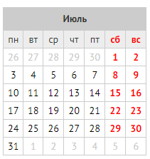
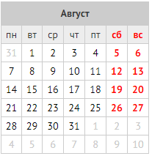
Рассчитайте дату окончания срока
1. Марков оформил договор срочного займа сроком на три недели 18.07.2017 (вторник). Какой день будет последним, чтобы вернуть сумму займа?
2017
2017

Slide 12
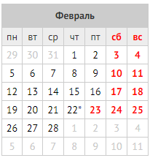
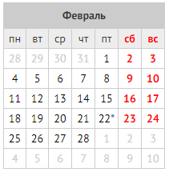
Рассчитайте дату окончания срока
2017
2017
2. В магазине 12 февраля 2018 (понедельник) года куплен флэш-накопитель, на который предоставляется годовая гарантия. Какой день будет последним, чтобы сдать неработающий накопитель и вернуть деньги?
2018
2019

Slide 13
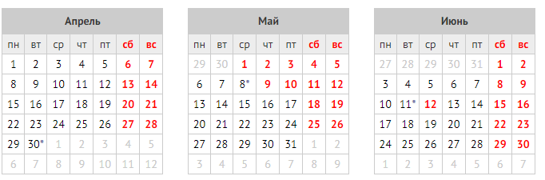
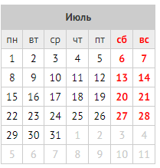
Рассчитайте дату окончания срока
2017
2017
3. Между А и Б 29.03.2019 (пятница) заключен договор поставки сроком на три месяца, вступающий в силу 11.04.2019 (четверг). Определите последний день действия договора.
2019

Slide 14
Приведите примеры установленных законом сроков, которые определяются истечением различных периодов времени (годами, месяцами, неделями, днями, часами).

Slide 15
Задача 1
Кулагина М. 5 марта купила в торговом центре «Омский» весенний плащ. Когда Кулагина примерила новый плащ с сапогами, шляпкой и новой сумочкой, она поняла, что новый плащ не согласуется с другими вещами стилистически. К тому же из передачи «Модный приговор» она узнала, что темные тона старят как минимум на десять лет. 20 марта Кулагина решила обменять плащ на другой по цвету и фасону. Однако заведующая торговым центром отказалась обменивать товар, так как Кулагина М. пропустила 14-дневный срок. Кулагина М. настаивала на удовлетворении своих требований, пояснив, что 19 марта был выходной день – воскресенье, и центр был закрыт.
Кто прав в данной ситуации? Как необходимо исчислять срок для обмена товара? Каковы особенности окончания срока в нерабочий день?
См.: Постановление Правительства РФ от 31.12.2020 № 2463 «Об утверждении Правил продажи товаров по договору розничной купли-­продажи, перечня товаров длительного пользования, на которые не распространяется требование потребителя о безвозмездном предоставлении ему товара, обладающего этими же основными потребительскими свойствами, на период ремонта или замены такого товара, и перечня непродовольственных товаров надлежащего качества, не подлежащих обмену, а также о внесении изменений в некоторые акты Правительства Российской Федерации».

Slide 16
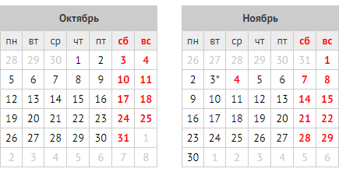
Задача 2
2020
2020
Кулибин С. во вторник 21 октября 2020 года купил в магазине фен в подарок на день рождения жены 2 ноября. Второго ноября Кулибин С. и его жена работали допоздна, но после работы все равно отправились праздновать, вернувшись домой уже утром. Только на тринадцатый день после покупки вечером Кулибин С. смог подарить жене новый фен. Открывая коробку с подарком, жена заметила, что у фена низкая мощность. Она сказала мужу обменять фен на другой, мощнее, но магазин был уже закрыт.
Сохранилась ли у Кулибина С. возможность обменять фен в магазине?

Slide 17
Задача 3
Миропольская М.Г. купила в магазине «Маир» корж «Невский» для изготовления торта. Вернувшись домой из магазина и внимательнее рассмотрев этикетку коржа, покупательница обнаружила, что срок годности товара истек, а штамп со сроком годности аккуратно подтерт и исправлен.
Что такое срок годности и каковы последствия его истечения? Кем и на какую продукцию устанавливается срок годности? Каковы последствия реализации продукции с истекшими сроками годности?

Slide 18
Задача 4
Романова обратилась в суд с иском к Кедрову о восстановлении срока для принятия наследства и признании наследником, принявшим наследство. В обоснование своих требований истец пояснила следующее. 16 декабря 2014 года умерла Кедрова, мать истца и супруга ответчика. 16 июня 2015 года истец посредством почтовой связи направила нотариусу по месту открытия наследства заявление о принятии наследства. Не получив ответа, она 15 мая 2017 года обратилась к нотариусу, где ей сообщили о пропуске срока принятия наследства, поскольку заявление было получено нотариусом 22 июня 2015 года. В свою очередь, ответчик обратился к нотариусу с заявлением о принятии наследства в установленный законом срок, ввиду чего ему было выдано свидетельство о праве на наследство по закону. Суд рассмотрел исковые требования Романовой и вынес решение об отказе в восстановлении срока, установленного для принятия наследства, мотивируя его тем, что истец не имела объективных причин, препятствующих реализации наследственных прав в установленный законом срок.
Вопросы: 1. Определите значимые обстоятельства, влияющие на течение срока принятия наследства. 2. Определите момент окончания срока принятия наследства. Можно ли считать Романову пропустившей указанный срок? (ст. 165.1, п. 2 ст. 194 ГК РФ) 3. Подлежат ли удовлетворению исковые требования Романовой?

Slide 19
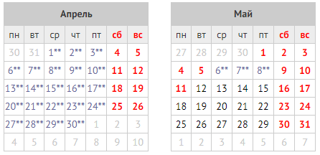
Задача 5
2020
2020
Собираясь отправиться в отпуск на море, 26 апреля 2020 г. Аристова приобрела в магазине пляжную сумку. Спустя несколько дней, обдумывая свой гардероб, она поняла, что купленная сумка не подходит по фасону и цвету к подготовленным Аристовой пляжным комплектам одежды, и приобрела новую пляжную сумку, которая ее в полной мере устроила. Вернувшись из круиза, 17 мая Аристова обратилась в магазин и сообщила о своем намерении отказаться от исполнения договора купли-­продажи и потребовала немедленно возвратить уплаченную за товар денежную сумму. Однако сотрудники магазина отказали Аристовой в удовлетворении ее требований: поскольку в магазине представлен большой выбор различных сумок, Аристова могла бы обменять товар надлежащего качества, коим является приобретенная ей сумка, на аналогичный товар, но она пропустила установленный законом четырнадцатидневный срок на обмен товара. Аристова не стала возражать против обмена товара и подобрала себе другую сумку. В отношении же довода о пропуске установленного законом срока Аристова заявила, что с 1 по 9 мая она находилась в отпуске за границей, по возвращении, с 10 по 14 мая, перенесла острую респираторную вирусную инфекцию, а 15 и 16 мая были выходными днями. По указанным уважительным причинам она не могла обратиться в магазин раньше, а потому говорить о пропуске срока не приходится, ибо он подлежит восстановлению. Вопросы: 1. Определите момент начала и окончания срока, установленного для осуществления права потребителя на обмен товара надлежащего качества. 2. Подлежат ли удовлетворению требования Аристовой

